Slide 1

Proyecto
final
Alumno
Joel Marcos Espiritu

Slide 2
Entendimiento del negocio
Describir el problema y el área de negocio
Objetivo
El problema se centra en el sector inmobiliario y específicamente en la predicción del precio medio de las casas en un estado de los Estados Unidos. La empresa que está realizando este estudio busca identificar los principales lugares de inversión en bienes raíces, y para lograrlo, necesita estimar con precisión el precio promedio de las viviendas en diferentes áreas
Determinar el precio medio de las casas para su posterior venta.
Elaborar un modelo predictivo que identifique los precios medios de las casas.

Slide 3
Metas del modelo
01
Mejorar las predicciones
02
Identificar características clave
03
Reducir el error de predicción
COMPARAR MODELOS Y PONER EL QUE MEJOR SE ADAPTE
PONER LA CARACTERÍSTICA CLAVE PARA EL MODELO
COMPARAR MODELOS Y PONER EL QUE MEJOR SE ADAPTE

Slide 4
Plan de proyecto
Definición del Proyecto
Modelado de
Datos
Preparación de Datos
Modelado de Datos
Evaluación del Modelo
Comunicación y Despliegue
Evaluación del Modelo
Cierre del Proyecto

Slide 5
Preparación de Datos
Definición del Proyecto
Modelado de
Datos
Realizar la recopilación, limpieza y preparación de datos, abordando problemas como valores faltantes, duplicados o datos erróneos.
Realizar un análisis exploratorio de datos .
Identificar las características más relevantes que influencian el precio de las viviendas y eliminar características irrelevantes o redundantes.
Predecir el precio medio de las casas en función de las características proporcionadas.
Conjunto de datos "bostonvivienda.csv"
Seleccionar el tipo de modelo de Machine Learning adecuado para el problema, como regresión lineal, etc.
entrenar y ajustar el modelo, optimizando hiperparámetros y evaluando su desempeño.

Slide 6
Evaluación del Modelo
Comunicación y Despliegue
Cierre del Proyecto
Evaluar el modelo utilizando técnicas métricas de evaluación como el error cuadrático medio (MSE) o el coeficiente de determinación (R²).
Interpretar las características más influyentes en las predicciones de precios de las viviendas.
Comunicar los resultados del modelo y las recomendaciones a las partes interesadas clave en la empresa.
Implementar la solución analítica en toda la organización, asegurando que los usuarios finales puedan acceder a ella.
Documentar todo el proceso del proyecto, incluyendo los pasos seguidos, resultados, y las lecciones aprendidas durante el proceso.
Entregar formalmente la solución analítica a la empresa y llevar a cabo una revisión final con los stakeholders.

Slide 7
Definición del Proyecto
Preparación de Datos
Modelado de Datos
Predecir el precio medio de las casas en función de las características proporcionadas.
Conjunto de datos "bostonvivienda.csv"
Limpieza, análisis y ordenamiento.
regresión lineal, multiple, etc.
Comunicación y Despliegue
Evaluación del Modelo
Interpretación de las variables y comunicación didáctica.
Variables estadísticas.

Slide 8
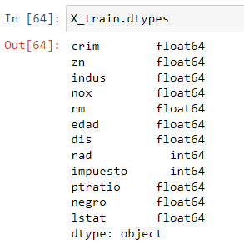
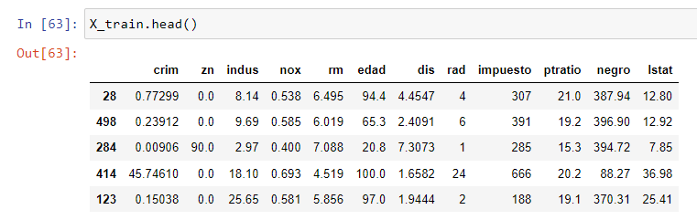
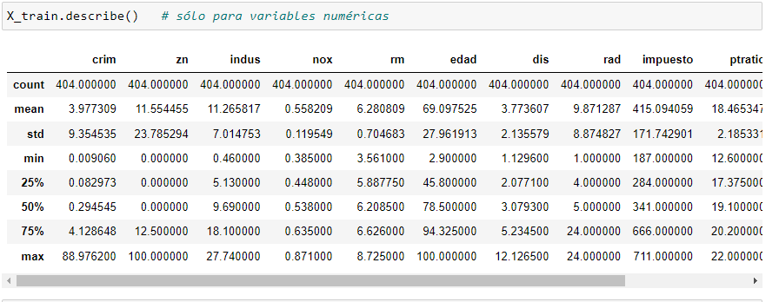
Comprensión y preparación de los Datos
Análisis exploratorio de los datos

Slide 9
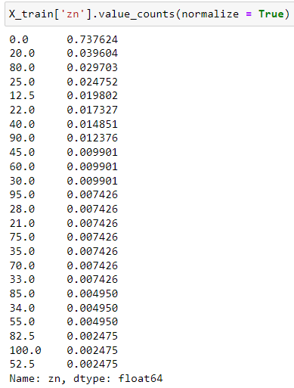
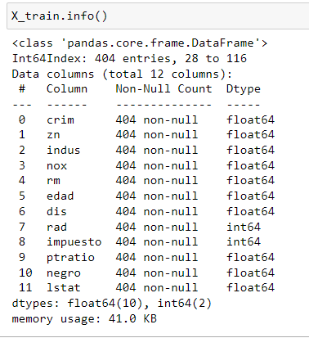
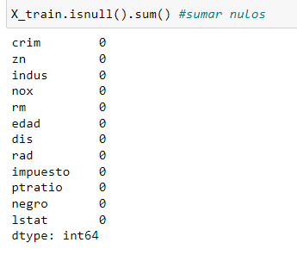
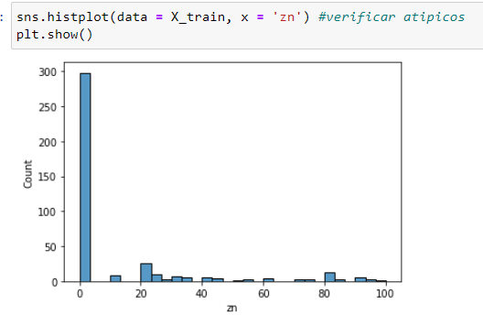
Tratamiento de datos nulos
se elimina la columna zn

Slide 10
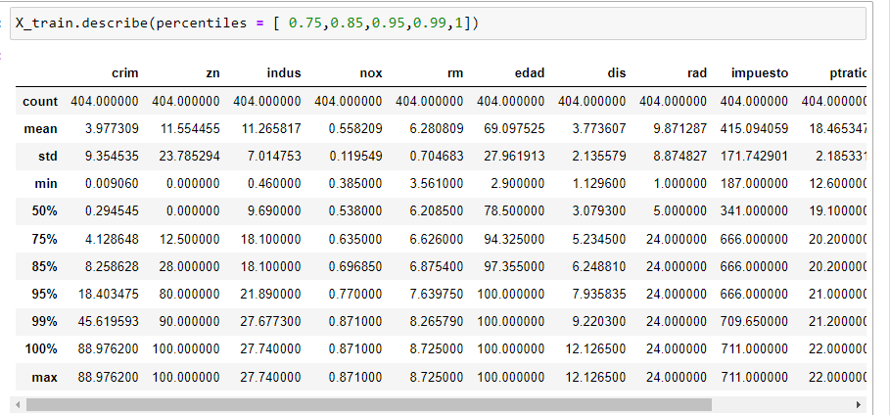
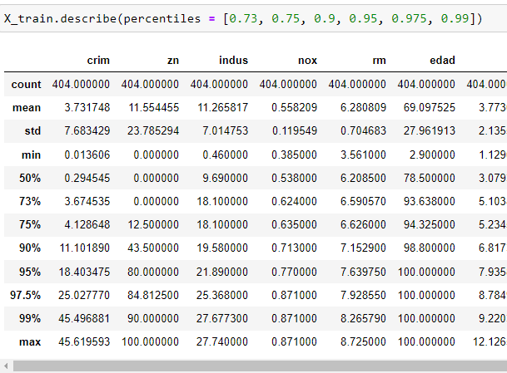
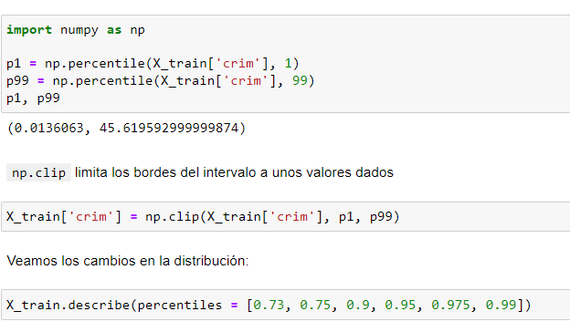
Tratamiento de valores atípicos

Slide 11
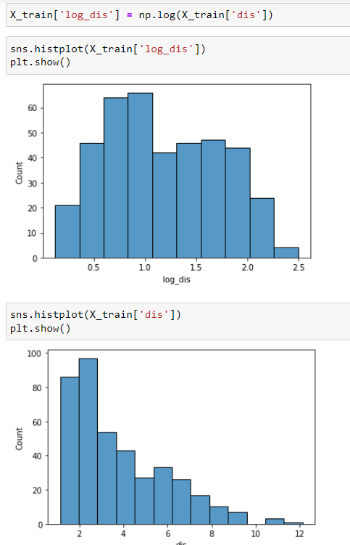
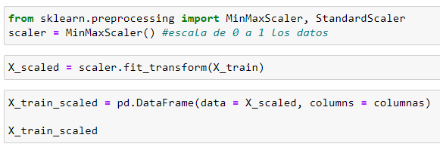
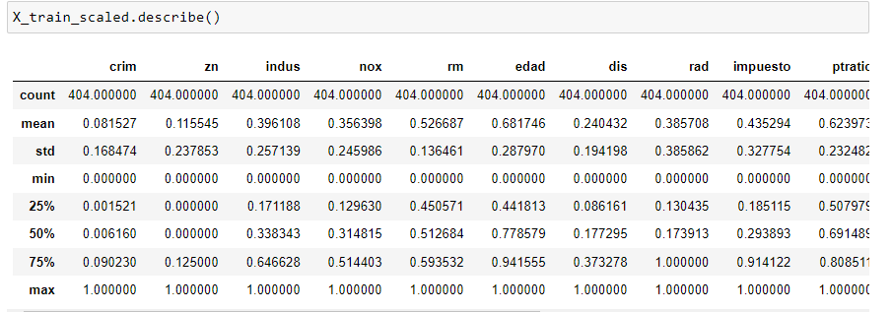
Transformación de datos

Slide 12
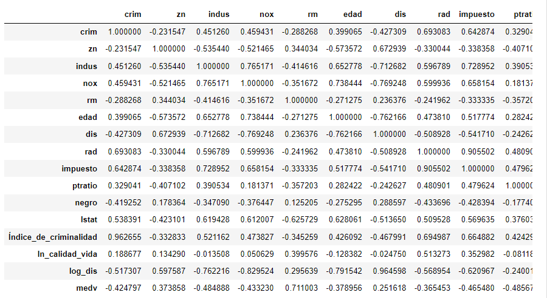
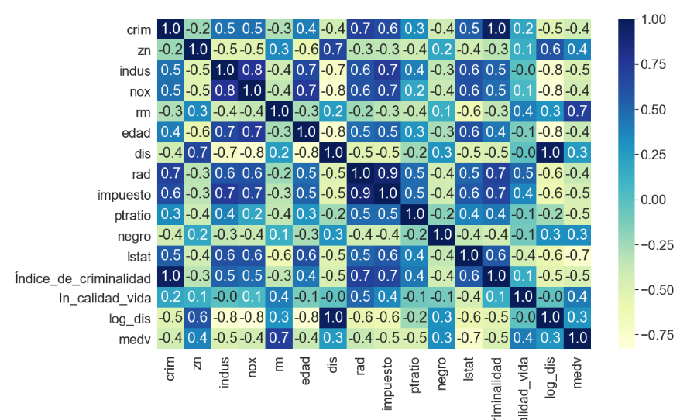
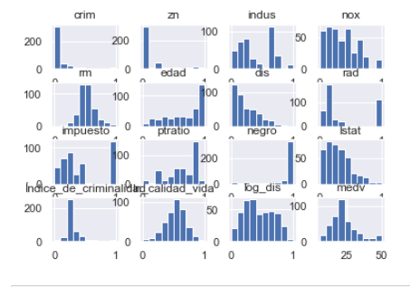
Feature Engineering

Slide 13
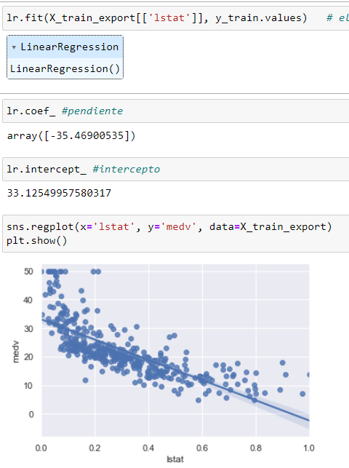
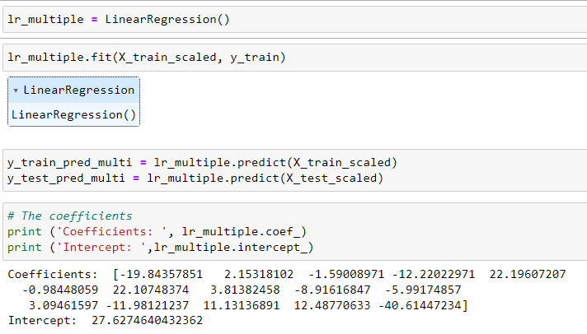
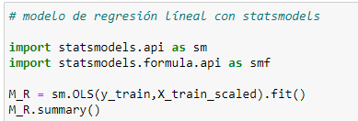
Desarrollo del Modelo
Regresión Sklearn lineal (lstat)
Regresión Multiple Sklearn
OLS Statsmodels

Slide 14
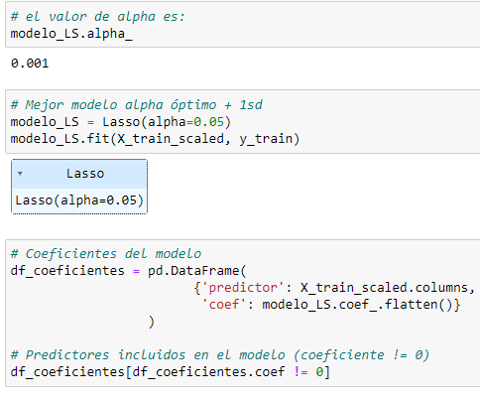
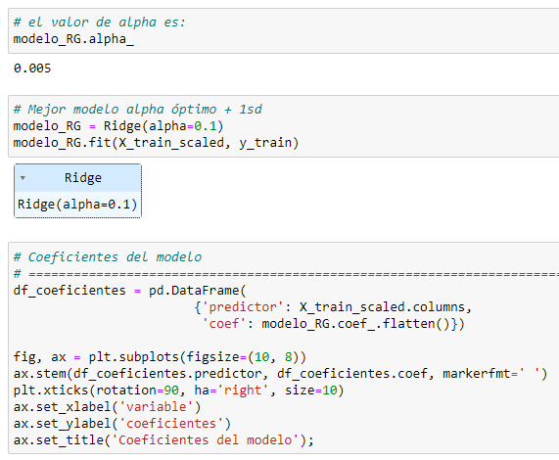
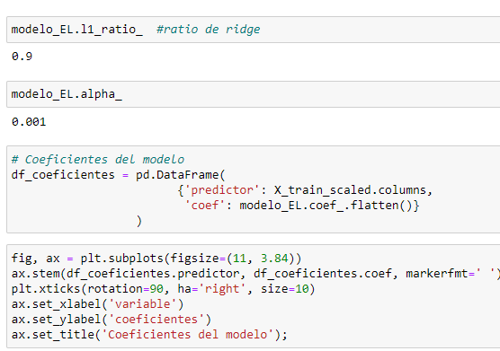
Desarrollo del Modelo
Regularización Ridge
Regularización Lasso
Regularización Ridge

Slide 15
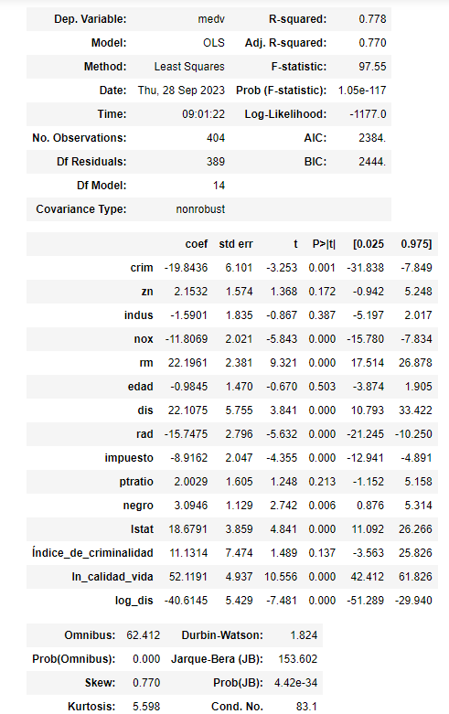
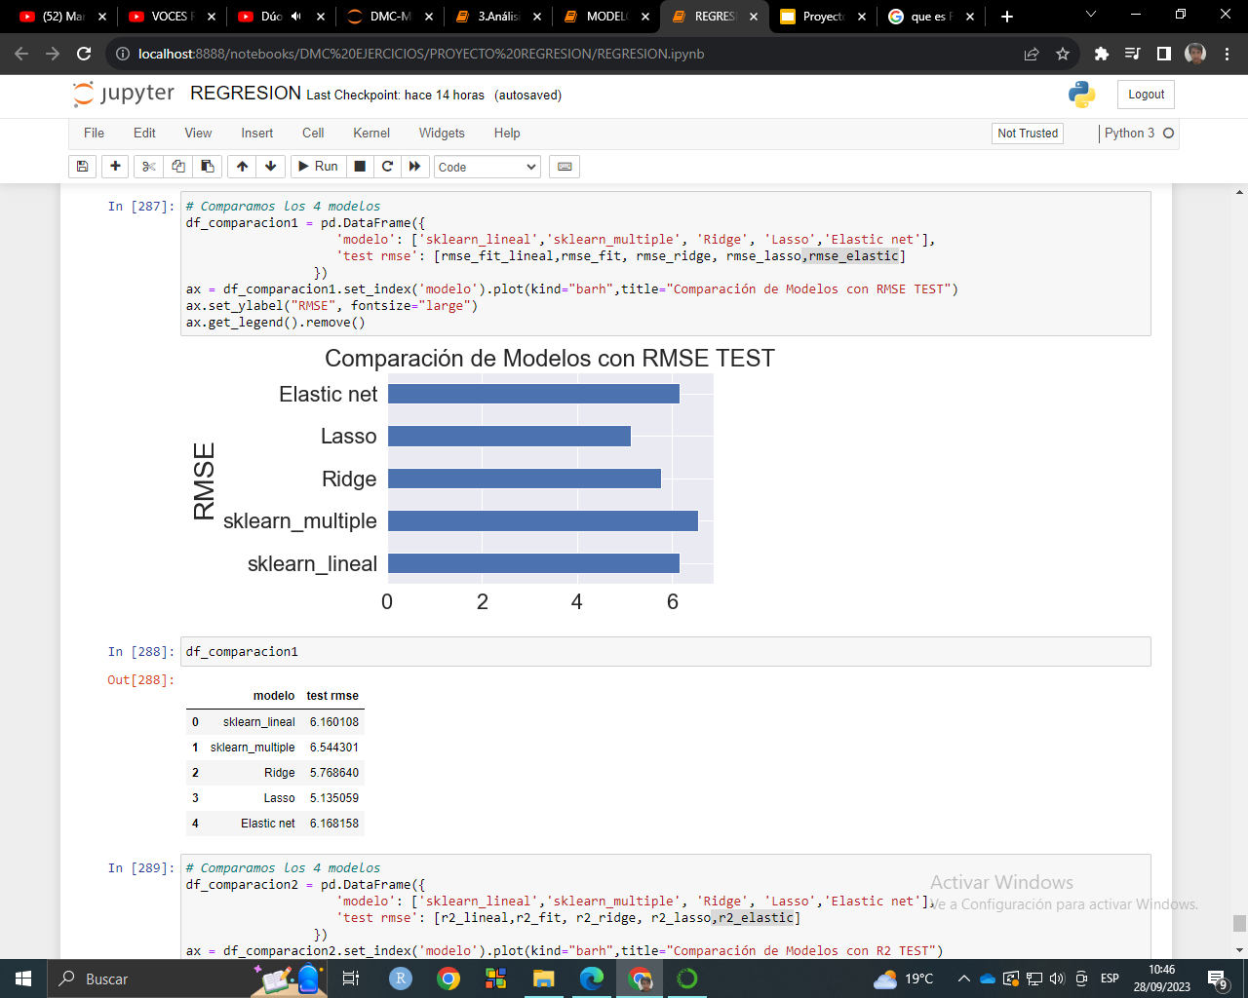
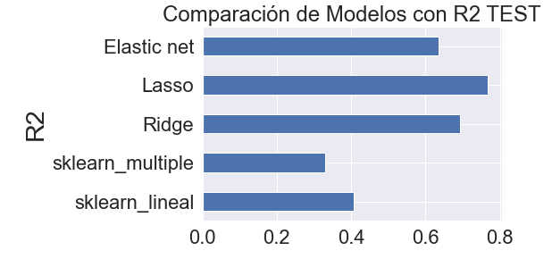

Comparación de distintos modelos

Slide 16
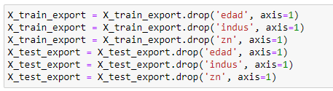
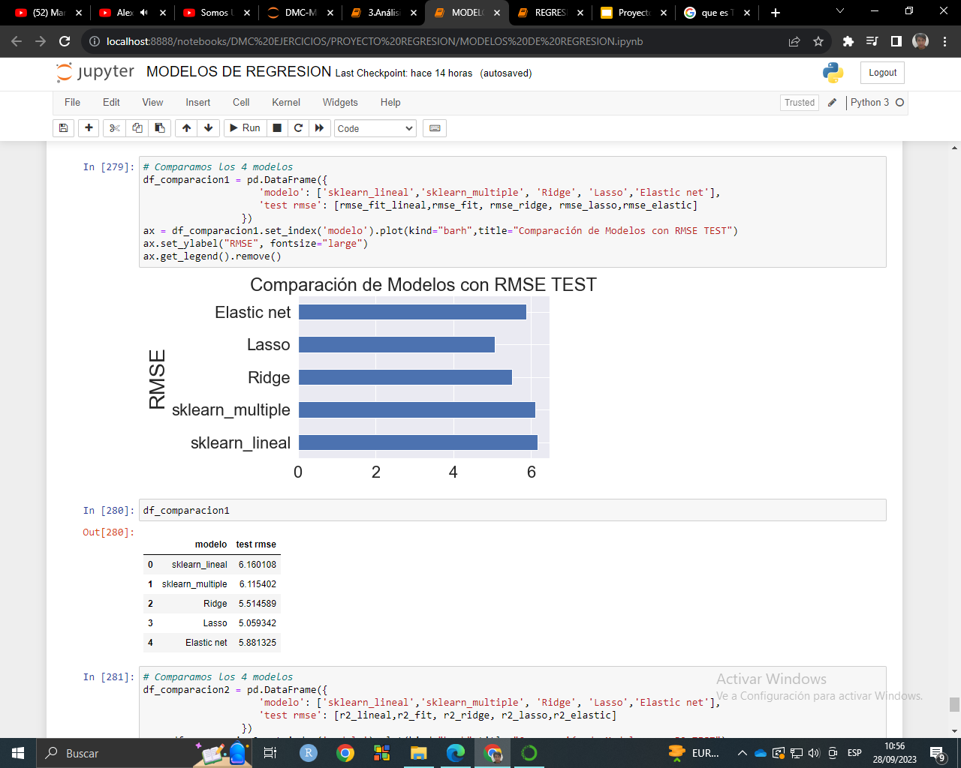
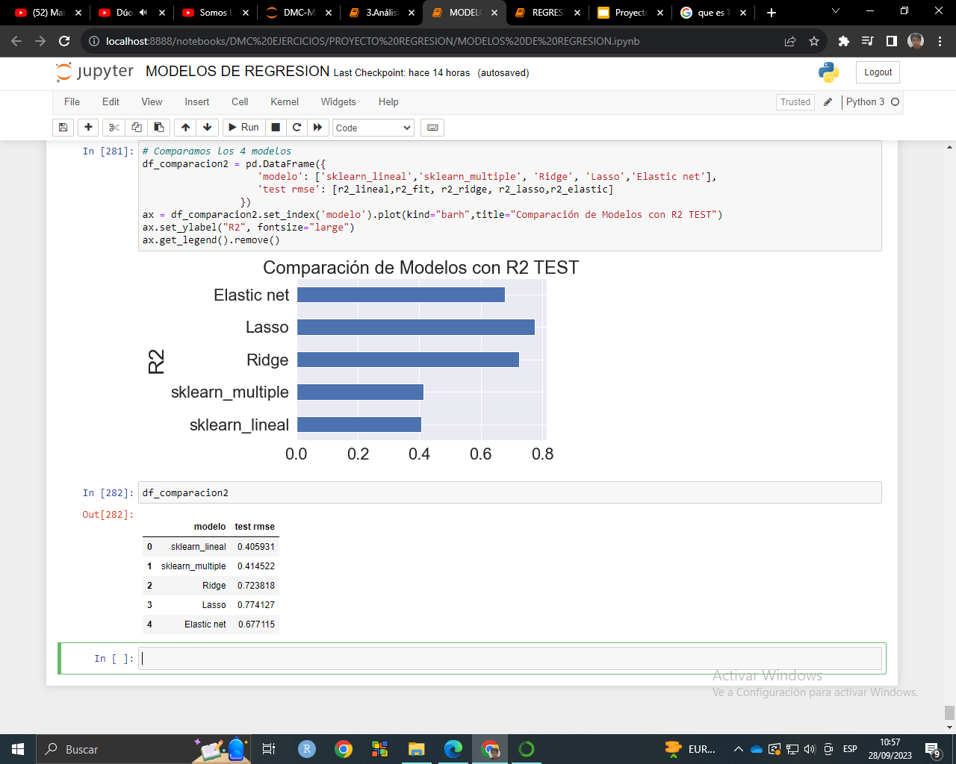
Comparación de distintos modelos
se elimina las variables
se repite todo el proceso y se obtiene los nuevos resultados
(nuevo)
(anterior)

Slide 17
Conclusiones
Se obtiene que el modelo de mejor eficiencia es el de regularización Lasso de todos los modelos observados en la regresión con un R² con un valor de 0.7741 y un RMSE 5.0593; con de las cuales de 16 variables independientes nos quedamos con 13 que son las más importantes y se pudo mejorar el modelo aumentando el valor del R² y reduciendo el RMSE, lo cual permite centrarnos en las variables que realmente importan.
Dentro de las variables que quedaron en el modelo destacan 2 que tiene una relación significativa con el target estas son listat(número promedio de habitaciones por vivienda) y rm(número promedio de habitaciones por vivienda.)
Recomendaciones
Como la variable rm es la más relacionada podemos destacar lo siguiente, un aumento en el número de habitaciones por vivienda se asocia con un aumento en el precio de las viviendas. Por lo tanto, invertir en propiedades con más habitaciones podría ser beneficioso.También se sugiere que una mayor calidad de vida en una zona está relacionada con precios de vivienda más altos.
Con respecto a la variable listat indicar que un aumento en el estatus más bajo de la población se relaciona con una disminución en el precio de las viviendas. Por lo tanto, es posible que desees evitar invertir en áreas con un estatus socioeconómico más bajo.

Slide 18
GRACIAS

